Slide 1

Matakuliah : Pengembangan Aplikasi Website
Kode Matakuliah : ISI3D3
Pertemuan : Pekan 1
Materi Pertemuan : Evolusi Web dan Teknologi Web
Muhammad Amanulloh Mz NIP. 23970020
Tim Pengajar MK Pengembangan Aplikasi WEB

Slide 2
Pendahuluan
World Wide Web (WWW)
MCLeod (Pearson)
adalah informasi yang dapat diakses melalui internet di mana berbagai dokumen hypermedia/ file-file komputer disimpan dan kemudian diambil dengan cara-cara yang menggunakan metode penentuan alamat yang unik.
V. Djong
adalah fasilitas di internet untuk layanan website yang menggunakan protocol http, sering kita lihat sebuah nama domain ditulis secara lengkap, misalnya www.google.co.id.

Slide 3
Perubahan informasi melalui berbagai macam cara interaksi
Dahulu
Sekarang

Slide 4
Sejarah Awal Web
Internet di Indonesia terus berkembang hingga saat ini, dan salah satu buktinya adalah meningkatnya jumlah pelaku usaha yang melakukan perdagangan secara online.
Menurut data BPS tahun 2022, persentase pelaku usaha yang melakukan kegiatan e-commerce mencapai 34,10%, meningkat 8,85% dibandingkan tahun sebelumnya yang hanya 25,25%.
Sumber: Jejak Sejarah Perkembangan Internet: Dunia dan Indonesia - Direktorat SMP (kemdikbud.go.id)

Slide 5
Sejarah Awal Web
Pada tahun 1989, Tim Berners-Lee memulai pengembangan World Wide Web (WWW) di CERN (Organisasi Riset Nuklir Eropa) sebagai sebuah proyek penelitian. Ini adalah langkah awal dalam menciptakan sistem informasi global yang terhubung melalui internet.
Selama tahap awal perkembangan web, HTML (Hypertext Markup Language) diciptakan sebagai bahasa standar untuk memformat konten web. Browser web pertama seperti Mosaic dan kemudian Netscape membantu dalam menghadirkan web kepada publik secara lebih luas.

Slide 7
Perkembangan Teknologi Web

Slide 8
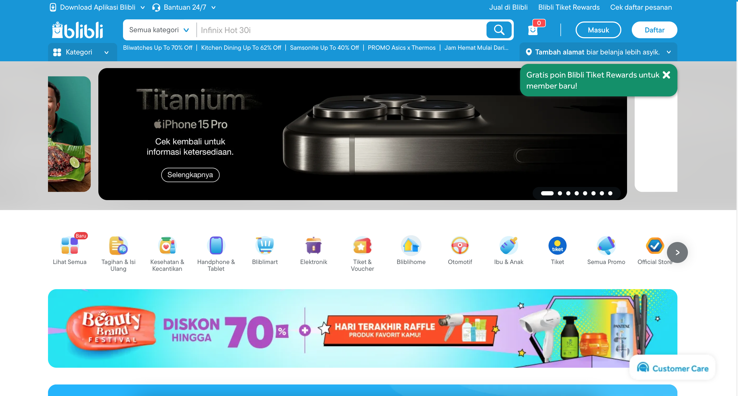
Perbandingan Desain

Slide 9
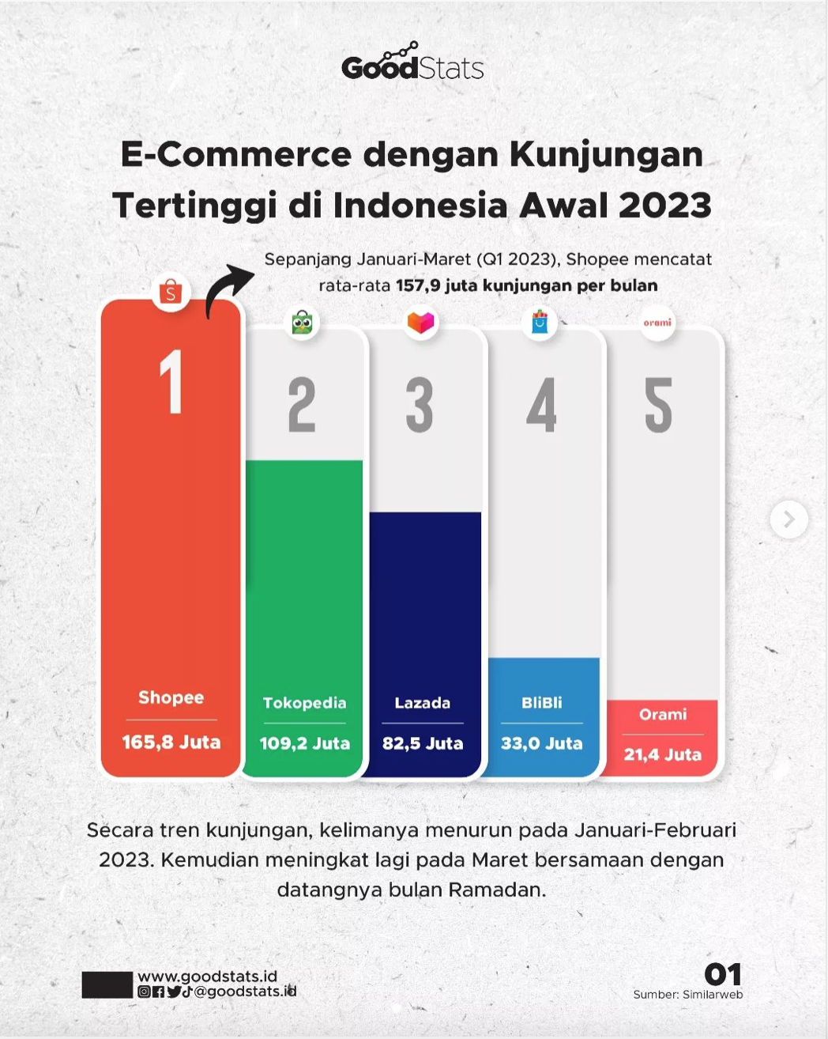

Ecommerce
Mengubah lapak fisik menjadi
virtual

Slide 10
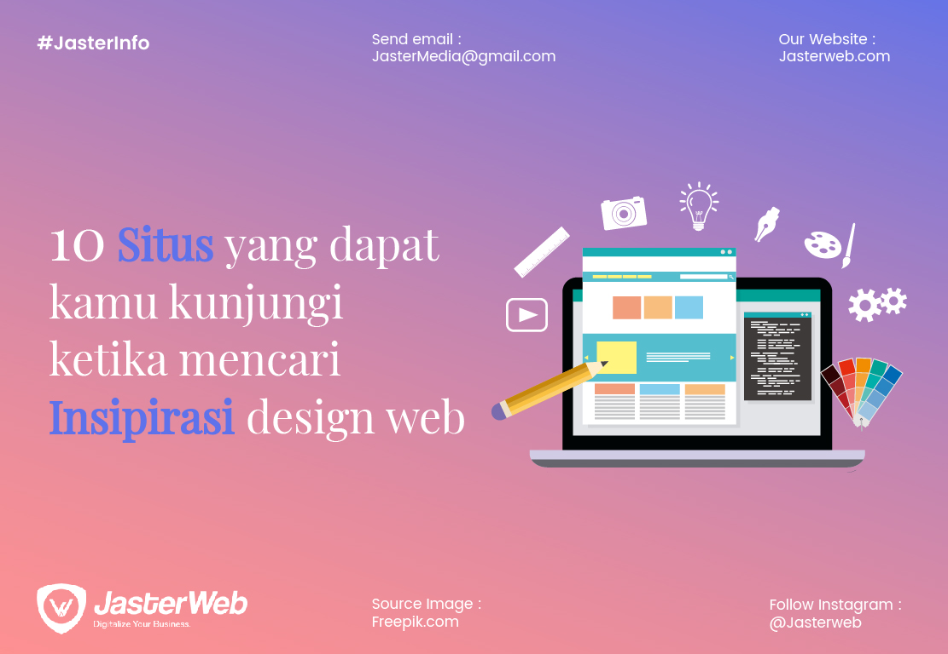






Evolusi Desain Web

Slide 11

RAGAM
WEBSITE
Dari sudut
pandang
aktivitas
website,
ragam
website adalah sebagai berikut.
•
•
Website Statis
Website Dinamis

Slide 12
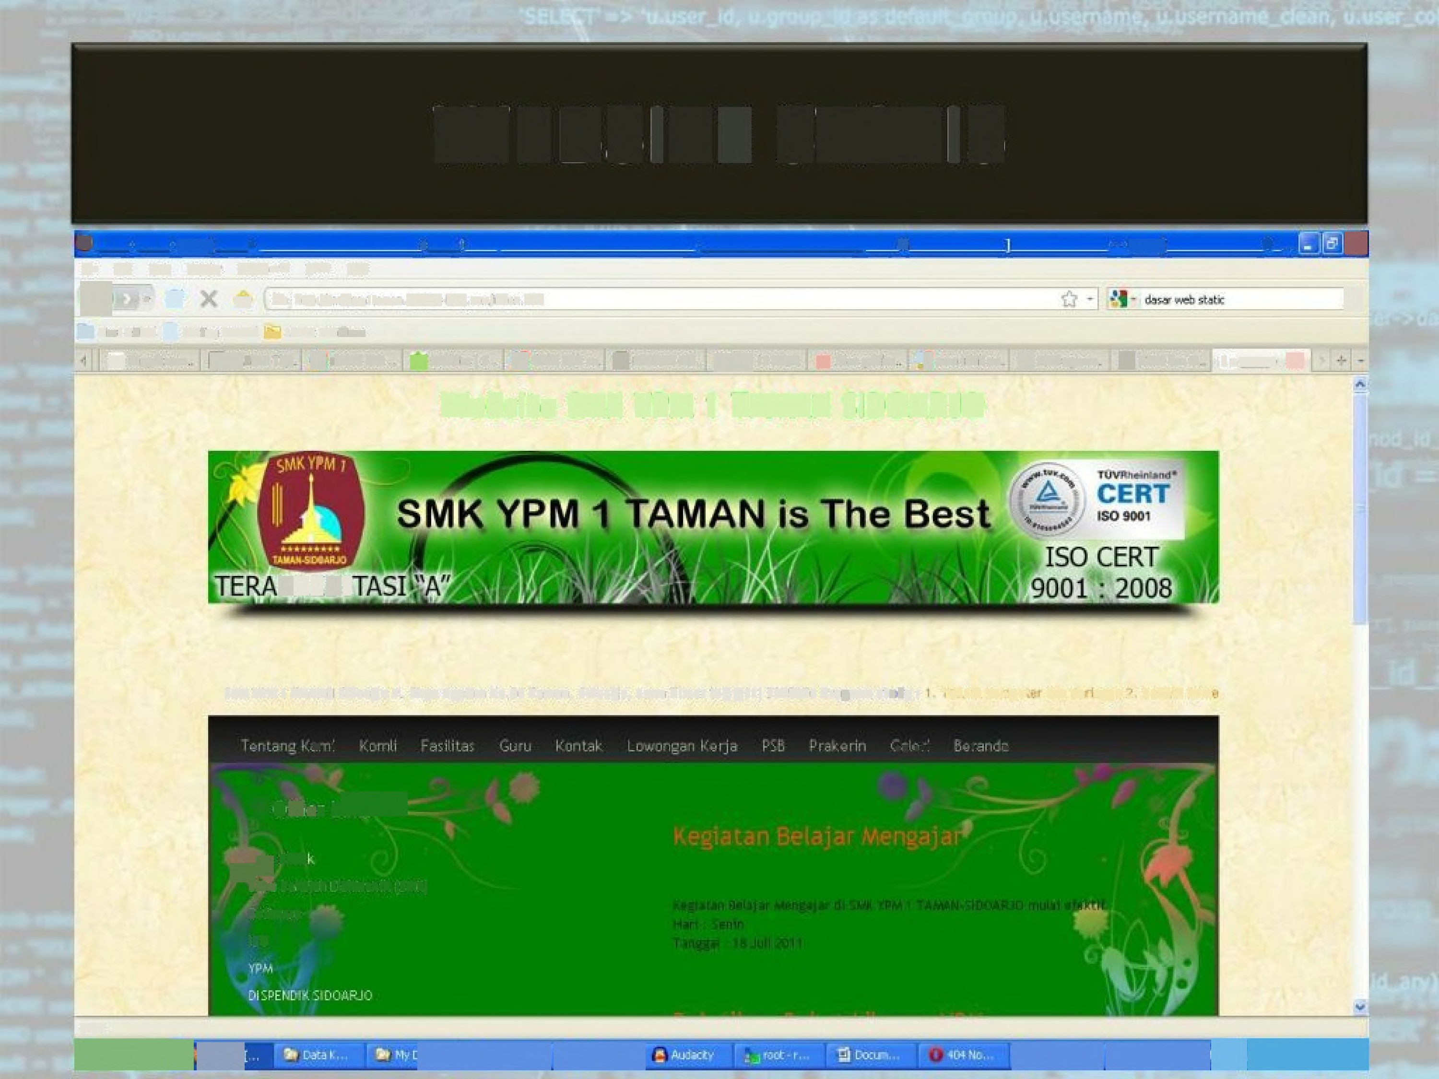
WEBSITE
STATIS
eJ_,_, J_•
s_l
-- - - -
. U
•-• j
Y ...
~
- - -- - -- - -- -
Elie fdt 'ew Hgtory Bookmarks
I1ools tie/p
-
-
- - - -
- -
- - --
- - -- -- -
@ ~ C
U} l<l h~tp:/Jiml:yJi<111t~ -,f,,,,h -l!log .~m(,n;l~x.~
pl
u Most isited [] Getting Sorted et Latest edoes
woouter suAus m. '3status snk.
Sf Fales1s.. '% dsssr wets
g rsnun. the., es 130es. r Man srats '3 crs obskm [Lil reoram [i Ht denc.
1a +...6
Website SMK YPM 1 TAMAN SIDOARJO
'
4
KREDI
5MK YPM 1 TAMA.N Sidoarjo Jl. Raya Ngelom No,86 Taman, Sidoar]o, Jaw Timur telp(031) 7885076 Program study:
Teknk orrput
dan Jaw ingan z Ten#k Per
l I
1021I
Id
Other Lia
he to
r JBugt Se~atuh £lektronik [(544K)
,I
50ft»ware
IS50
Done
LEE
Zak~L
·
LS.EI&EABE

Slide 13
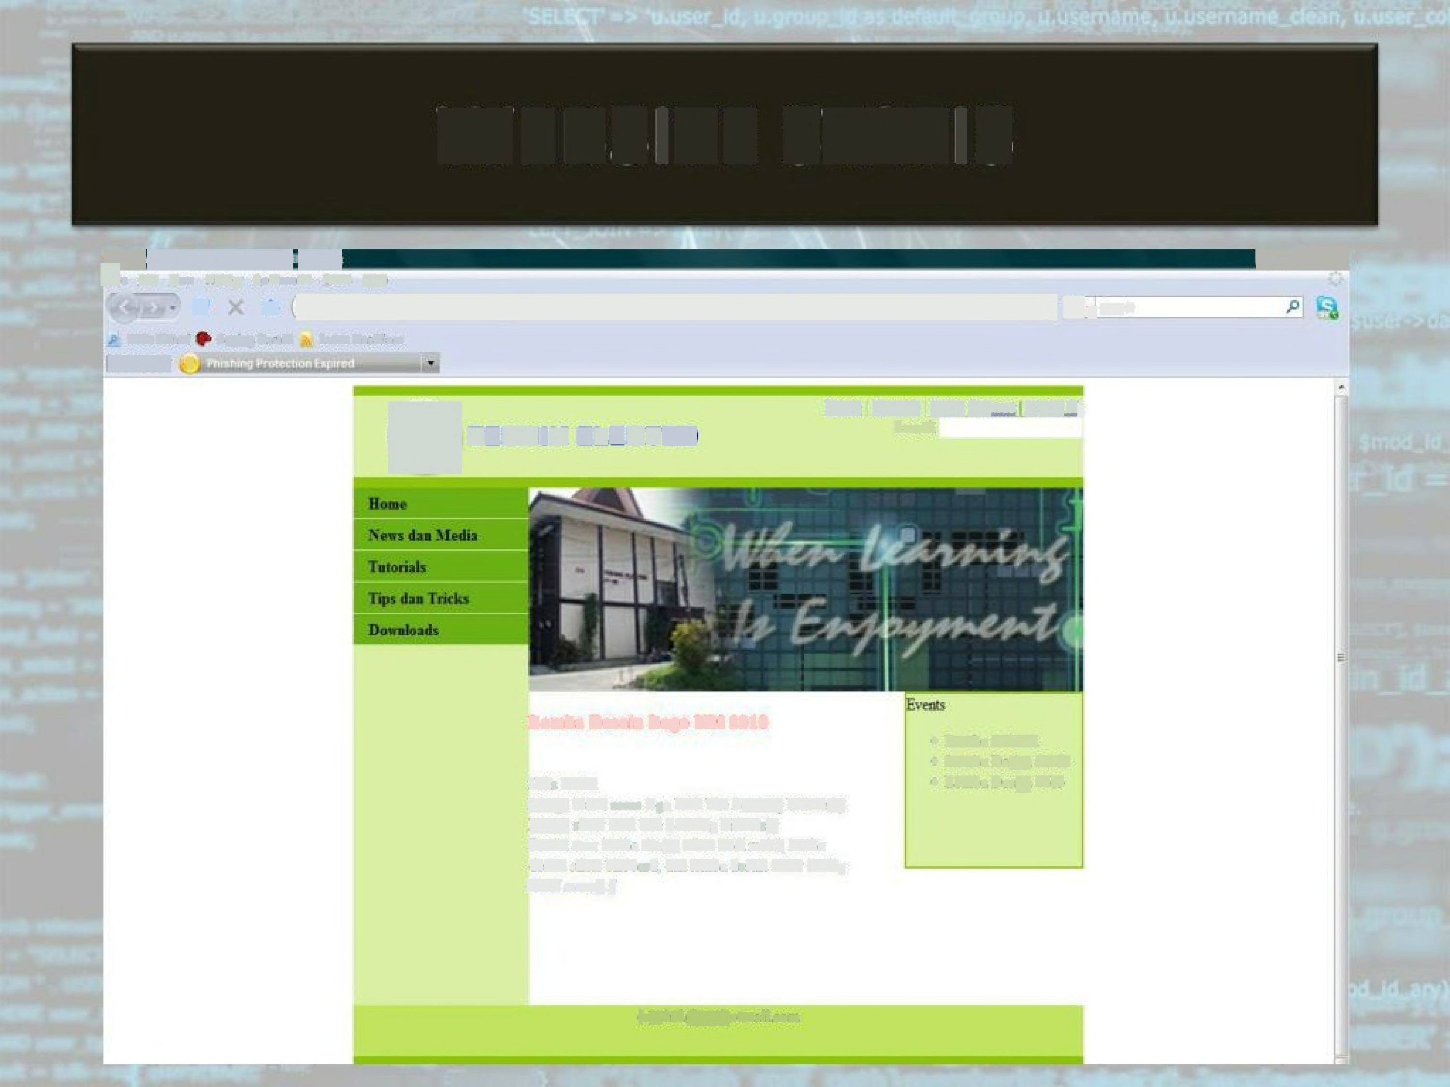
WEBSITE
STATIS
IEE E
ls.et.sei
"-, ;a v» History Boe«mu«s Isoi He
c
4_sla».jen...oa.,a5.,7~...~...6,,@.sos.
MostVeite
Getting Started
Latest Headlines
Norton
7
Home / Siemap 1RSS CoaacIt Abgls
Search
-TEKNIK ELEl(TRO
Lomba Desain Logo UM 2010
• Lomba Animsi
• Lomba Design Grafis
• Lomba Design Web
Jeris lorba
Design brand name logo UM The Learning University
Design stiker UM The Leaming University
Terdini atas. lormba design stker bodi mobil. lomba desain stiker billboard, dan lomba desain stiker cutting Read more[..]
(c)a3al @rocektmail.com

Slide 14
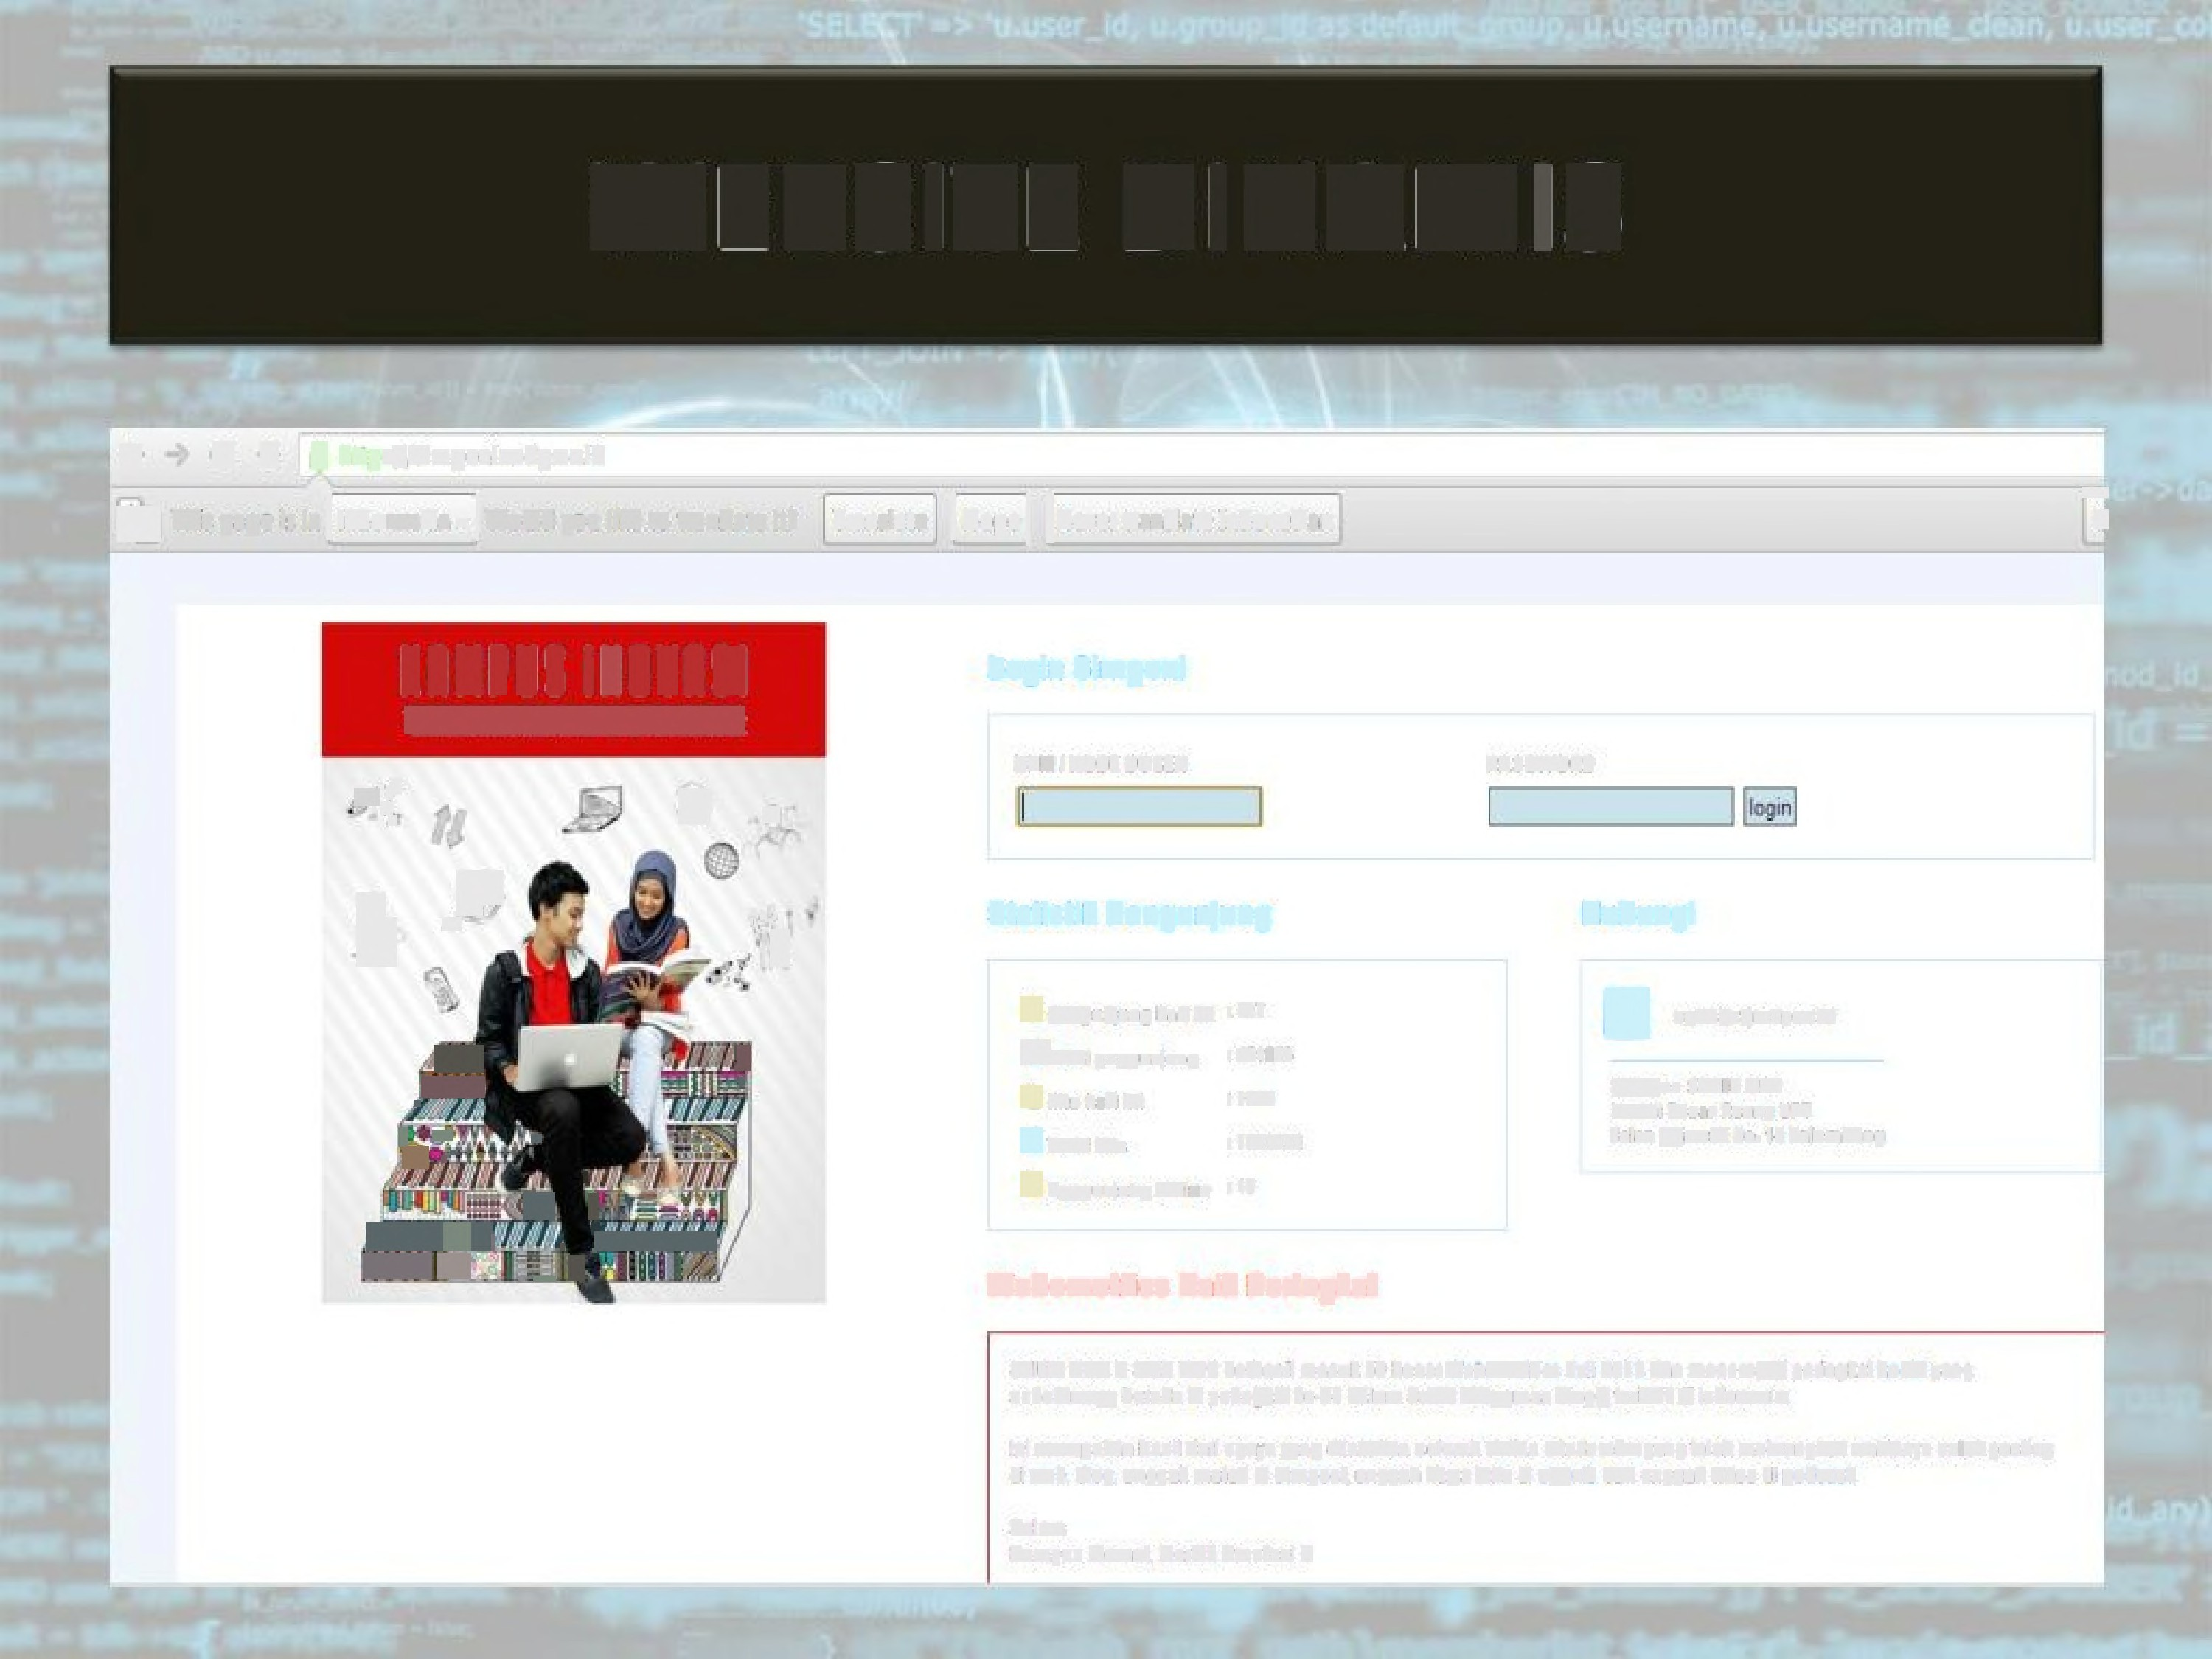
WEBSITE
DINAMIS
¢ C ti ~nttps//simponi.mdp.ac.id
£] This page is in, Indonesian -, Would you like to translate it?
'Translate
]Nope] ]Never translate Indonesian
;=,
0
KRMPUS IN0VRS
.JI.II.IE7IEE7
Login Simponi
rs,'.
·d
e
C
NPIM ' KODE DOSEN
PASSWORD
t
$z
Statistik Pengunjung
Hubungi
&
_'
"
'l I
1
d Perg unjuna huri in; :617
~ UPWiJ:IIJrnlllp.M;.fd
A.
1!,'
::l
detal pengunjung
dts hart mi
& rot its
d eengunjung Online
:451953
Jedi
' 'y
:1644
Kampus STA#IK A4DP
Lantai Das.ar Ruang UPT
Jalan Rajwali No. 14 Palembang
.~ .. ,-
,
«
.
: 17o6701
.
j
F
:18
FA/IANAL
lE!
«. 'IEE'.J
~e,
Webometrics Naik Peringkat
STlII MDP & STIE IDP berhasil masur 50 besar Wepomet rics Juli 2013 dan menempati peringkat ke 48 yang sebelummya berada di peringat ke-74 d3lam daftar Perguran Tingpi tertaik di Indonesia
Ini merupakan hasil dart upa+3 yang ilauan seturuh cnwrtas aademiayang teiah meluangkan watunya untuk posting di web, blog, unggah maten di simponi, unggah arya tulis di eprints dan unggat ideo di podcast
Salam
Kampus Inovwasi, Meraih Prestasi !

Slide 15
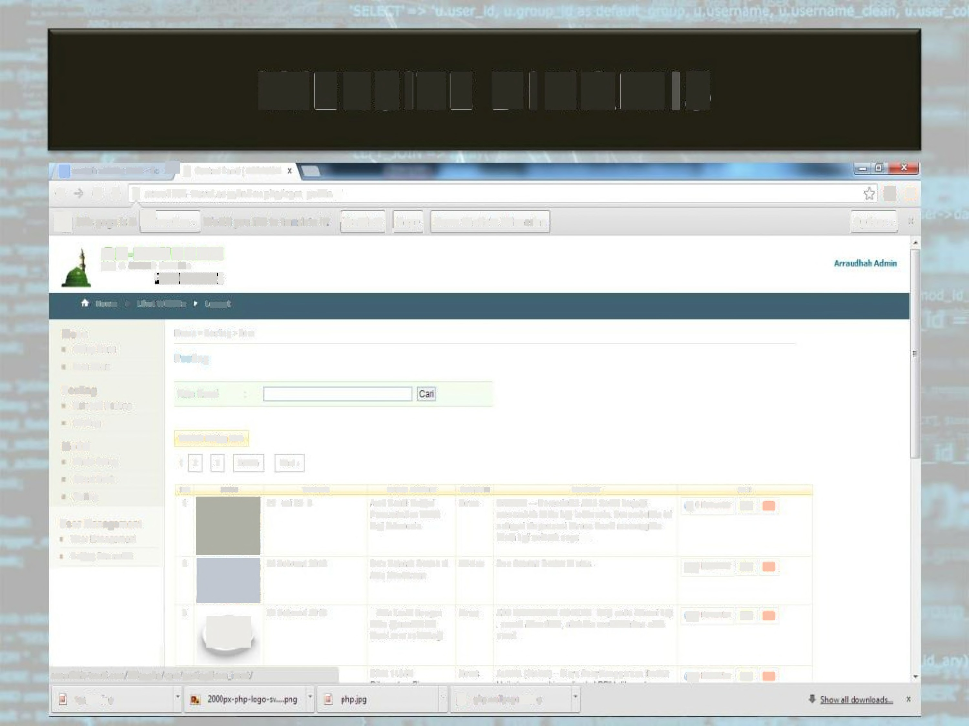
WEBSITE
( csntoh websit e stans-c hp control Panel ] ARRU DF
¢ C ti [arraudhah-travel.com/indexphp/cpm/posting/
DINAMIS
0 =
'options-]»
[, This page is in Indonesian-] Would you like to translate it?
/Translate] [Nope][Never translate Indonesian
AR-RAUDHAH
May 4 Umrah Service
IJIEEIE.
Horne t
Lihat Webit e
Logout
Menu
Group Menu
tern Menu
Hme > Pp3ting > rem
Posting
Posting
Kategont Pasting
Posting
Kata Kunc
Modul
Pot Galury
Guest Boo
Foiling
Tabah Fostng far
t 2
3 Nert
Last»
no uE
Tu»GAL
26 Jum 2013
JuDuL POSTING KILGOR
COTEu1
uK. SL
ea
1
2:
±4
Arab Saudi Setijur News AAKH-- Pememntah Arab Saudi ter,anji
_ 0omentar
E
User Management
User Management
SenFas$ward
Penamahn Kuota
Ha indonesis
menambah iota hajj Indonesia. Penamoahan imri sec3ai dispensasi arena Saudi mer3nas
uota hapt selurun ne,ara
Articles Doa Sele+an Duk Dr atas.
2
26 Fe2ruan1 2013
Do'a Setelah Duuk dl
Atas Kenaraan
0amenter
@m
c
3
26 Februani 2013
Datar Emai den,an Aun @arrauhat- travel.com sear3n'
New AYO DAFTARKN SEGER+I Bagi ands alumni hajj
'umrah Arraudhah. silanian mend3ft3 man akur email..
04omen·tar
@i
c
~
raudauh-trwel.com/mde.php/cpm/postingfarm msert
BFH 1434H
News
Jakarta (Sinhat; - Blay2 Fer»elenggaraan ladah 0mentar
@
(
tg:31pg
"
@ php wallpaper13jg

Slide 16
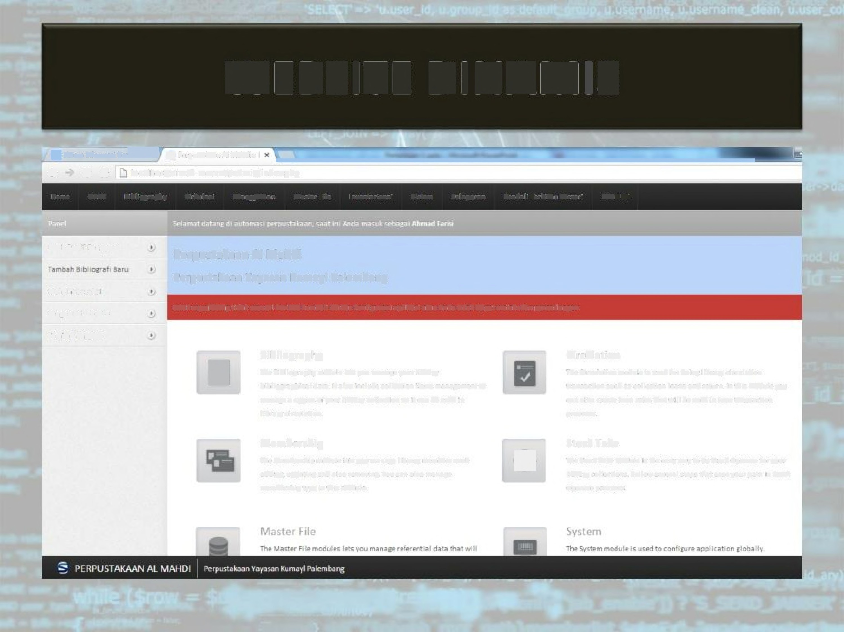
WEBSITE
DIN AMIS
El aater term be,, grerpust»ls»n AMhr•
N
¢ C ti
localhost/shims-merant/admin/index.php
Horne
OPAc
Bibliography
Sirkulasi
eargotaat Master file lrwentarisarsi Sistern Pelapotan Kendali Terbitan Bereti
LOGOUT
Ubah Profit PengEuna
Perpustakaan Al Mahdi
Perpustakaan Yayasan Kumayl Palembang
Mulei Trensaks
Pengembalian ilat
Letak myseldump tidal sesua! Perilesa kembali berkas konftgurasl aphrkast atau Anda tidak dapat melakukan pencadargan
Tambah An got
g
Bibliography
The Bibliography module lets you mange your library
bibliographical data. It alsa include coilectian items management to
ma nage a copies of your library collection so it can be used in
hibersry cirrulatior
Circulation
The Circulation module is used for doing library circulator
transaction such as collection loans and return. In this module you
an also create loan rules that wwt! be used in loan transaction
pr<cs
Membership
The Membership module lets you manage library members such
adding. updating and also removing You can also manage
membership type in this module.
0
Stock Take
The Stock Take module as the easy way to do 5tock Opnare for your
library collections Fallaw severs! steps that eese your pmin in Stack
Opnare proccess.

Slide 17
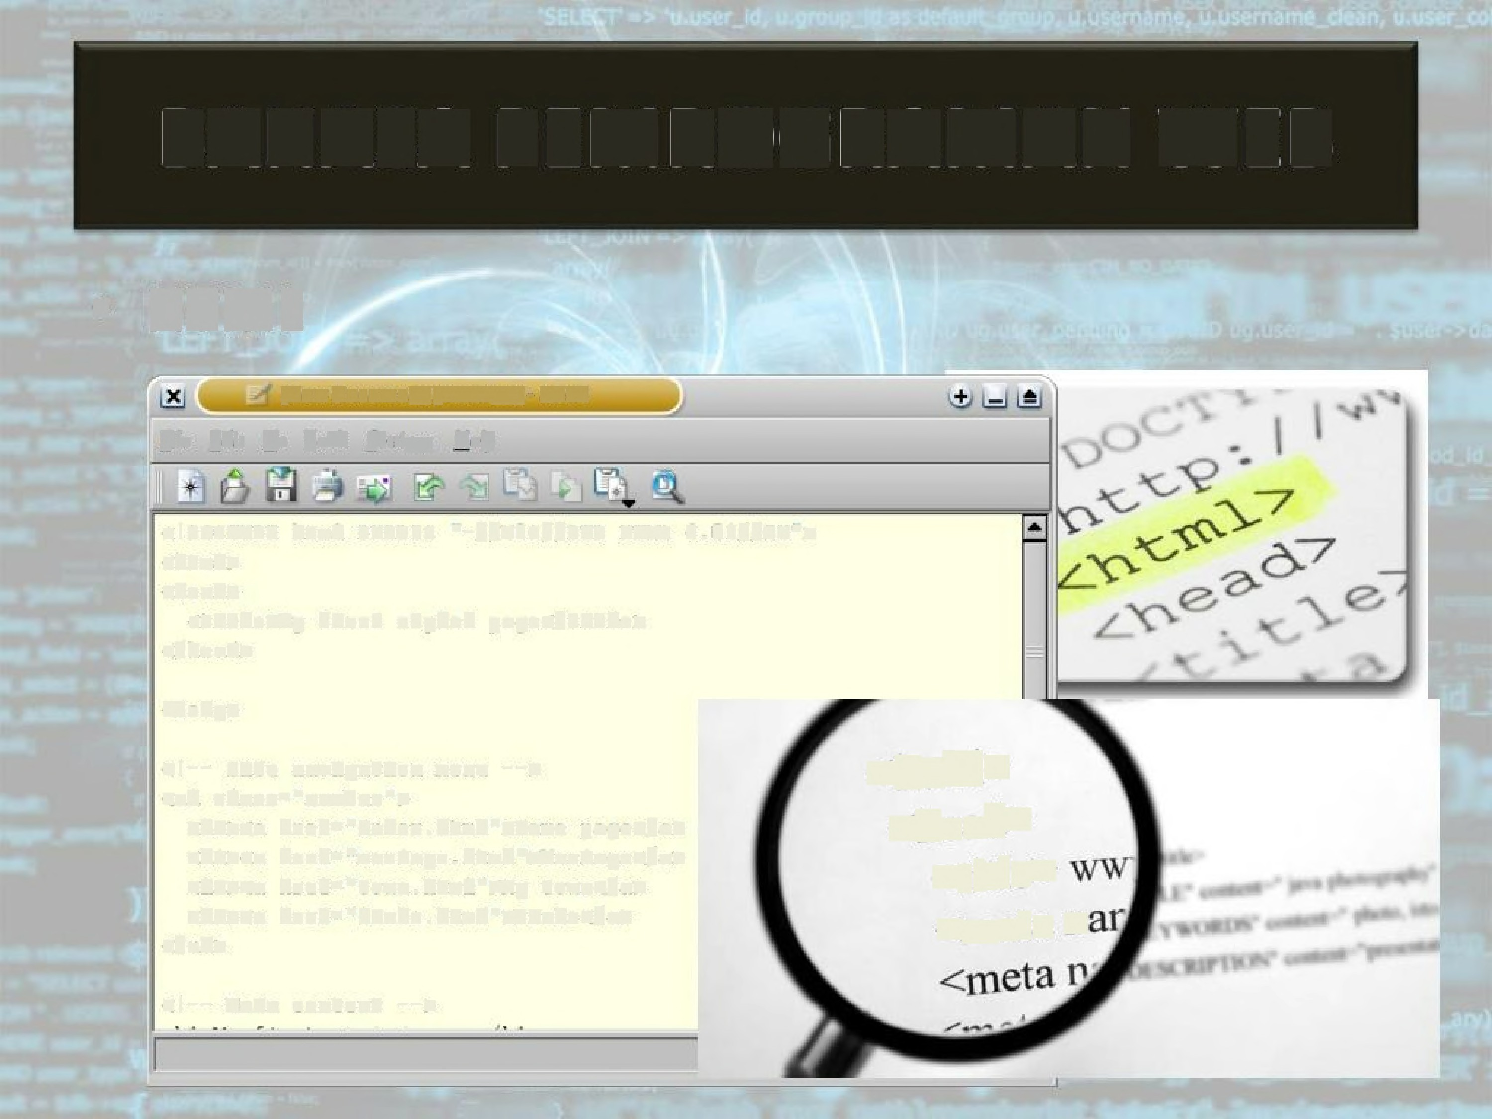
BAHASA
PEMROGRAMAN
WEB
•
HTML
[New Document}[modified]- KEdit
File Edit Go Tools Settings Help
<!DOCTYPE html PUBLIC "-//W3C//DTD HTML A.0L//EN">
<html>
<head>
<title>My first styled page</title>
</head>
<body>
<!-- Site navigation menu -->
<ul class="navbar">
<html>
<head>
<title>
<meta n
<li><a
<li><a
<Li><a
<li><a
</ul>
href="index.html">Home page</a>
href="musings.html">Musings</a>
href="town.html">My town</a>
hret="Links.html">Links</a>
^{<!-- Main conte}. ^{nt}. ⁻.^{->}

Slide 18
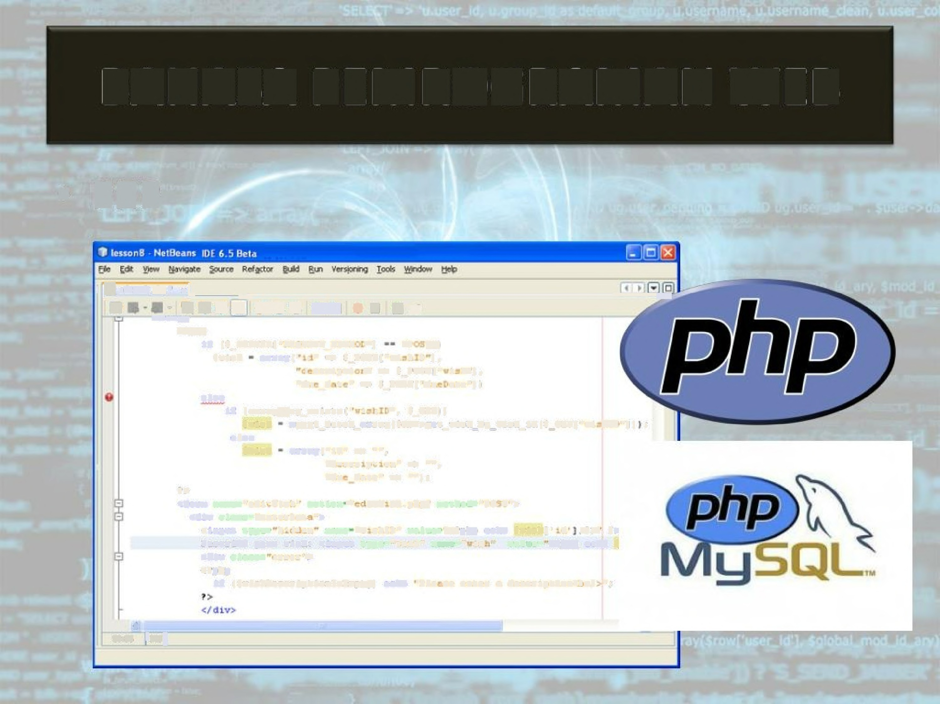
BAHASA
PEMROGRAMAN
WEB
•
PHP
I b:J edtw.h,~• ,.J._
--=----------------------------=='-="7
ks
·@52s&&r eu #a
«uruuy
-php
Ar (t_SERVER{"PEQUEST_METH"J p. vr
$wish array(" a" » t_POST!"uh D''],
eserpt" » 4_POST(·1.h],
else
"de _dut"
> $_POST("au ore"))
1t (array_ey_exists("
1h ", $_GET))
$wish
else
$ish
mraql_fetch_array($d->get_vh_by_iah_id($_GET("1,I7"J)%
arreg("id" » "",
desct pt on" y r,
du date" » ");
7>
<form nae"edirVish" etIon" th.php method"POST"»
<div cias=enterDt. "y
<input tpe hidden nae "zhID" value <php echo $wsh[f' d ;" /»
Describe our vish: <input tpe="text" nae=" isl" value=?php echo $
<div class error">
<?pnp
it (&wishbescrptionlstmpt) echo "Please enter a description<br/ ";
€
s8.s [is]

Slide 19
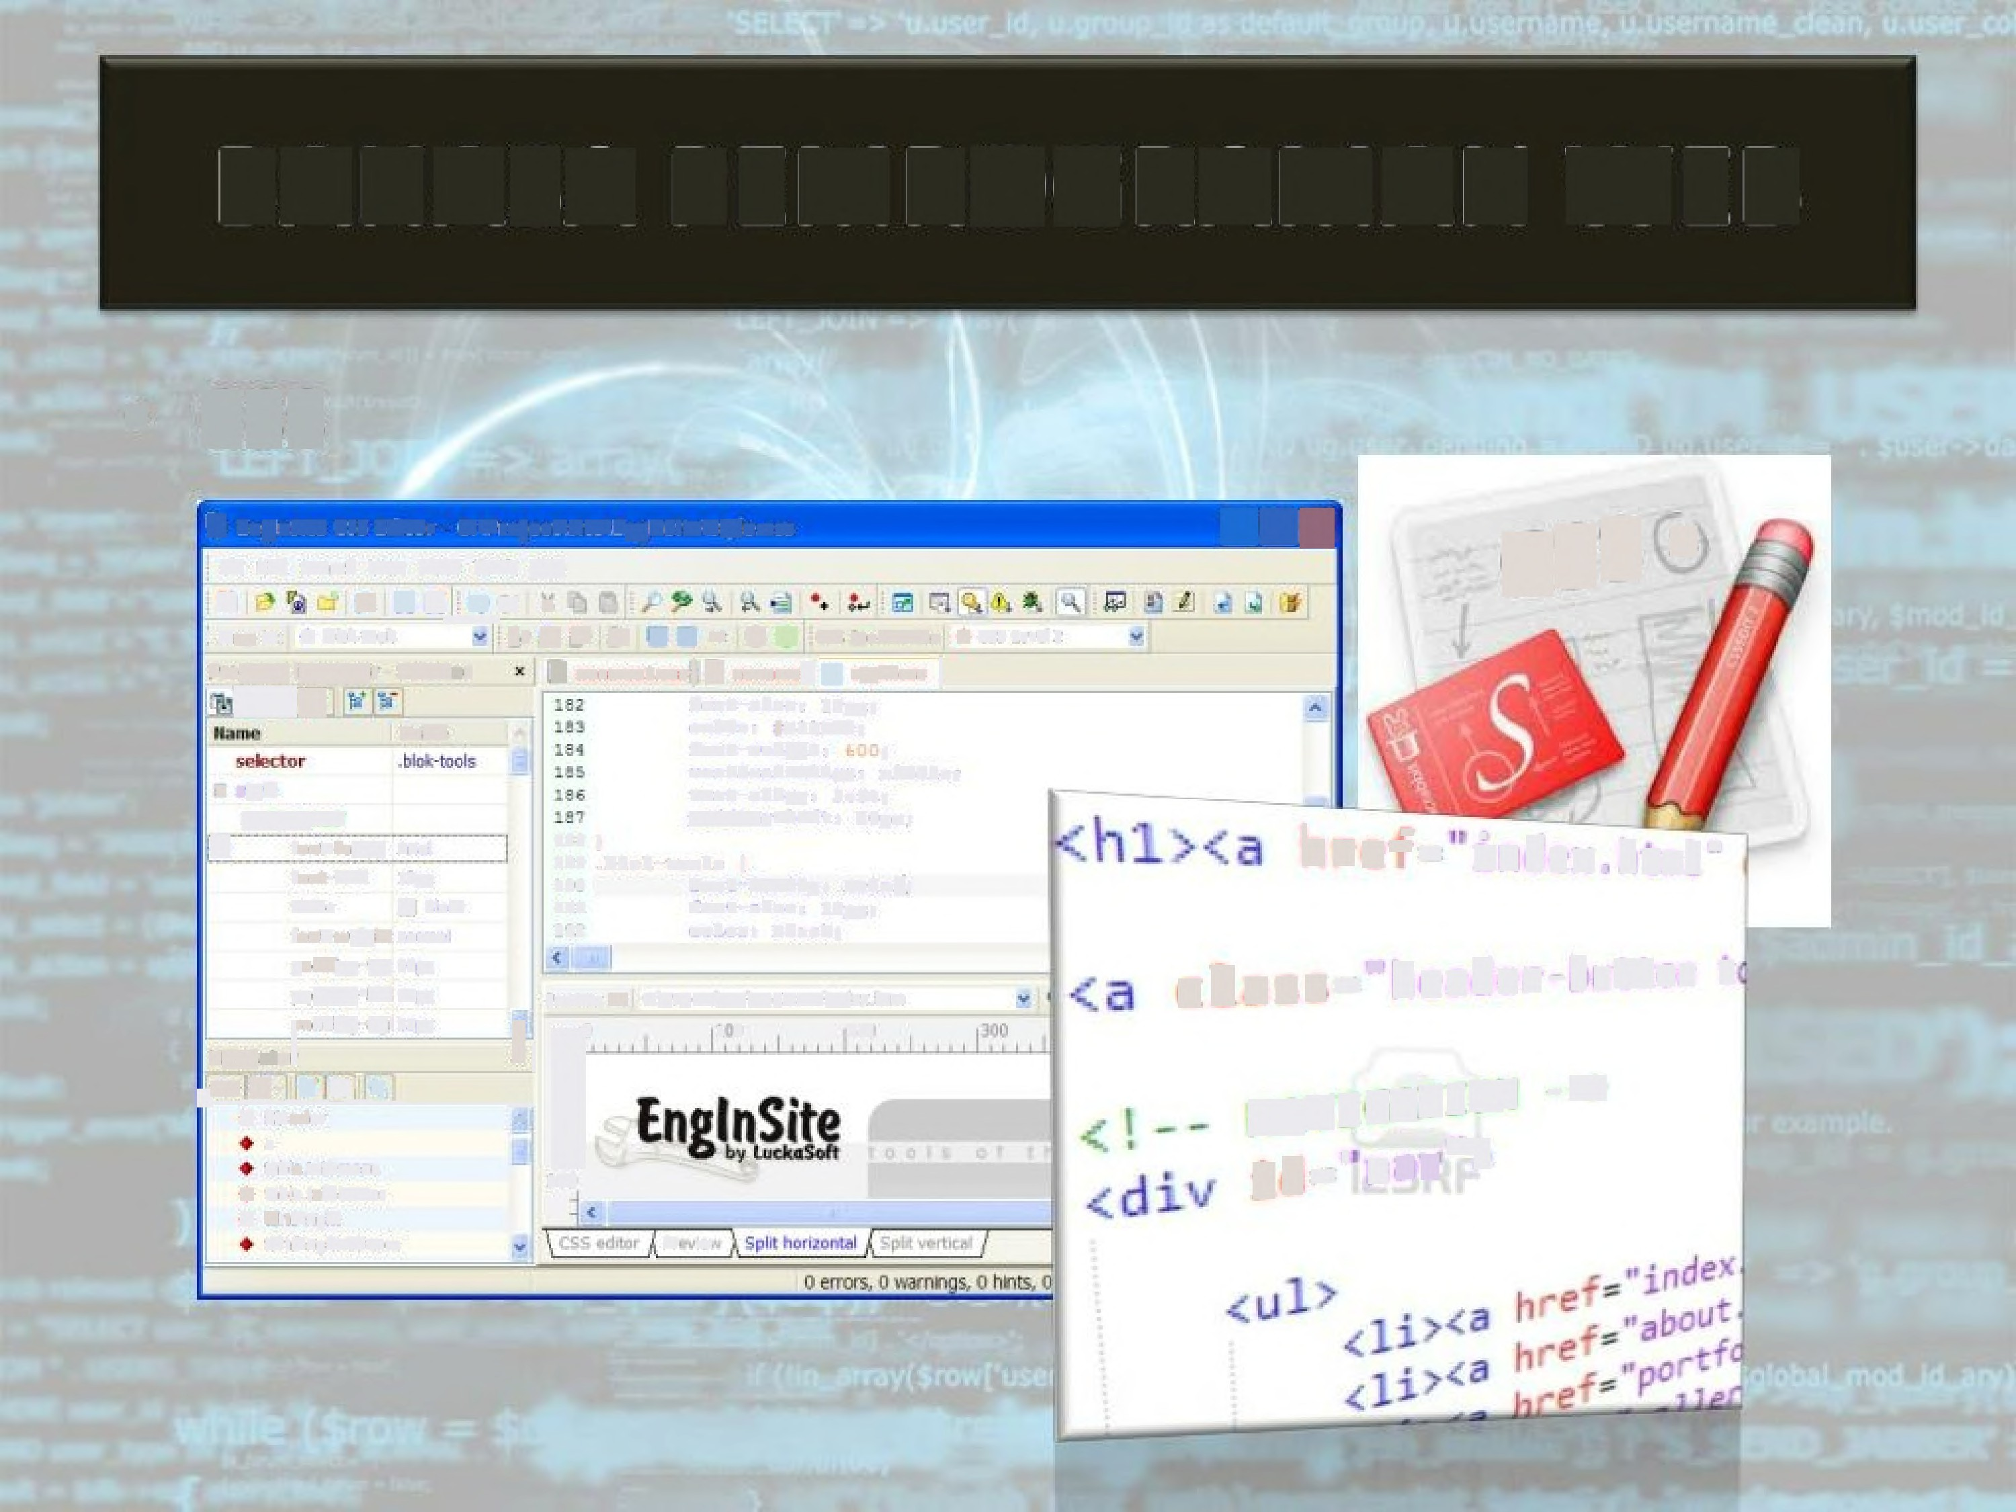
BAHASA
css
PEMROGRAMAN
WEB
•
-- -- -- -- - - - -- - -- - -- -- - -- - - - - - - - - -
t sagos css saner - cwrejeccsraengtsieuse.cs
[_.f7IKl
cs5°
Fie Edit Search VMew Rules Tools Help
la•
t
'p
Hi_._o
,o.
8
4?l?5? i al%+ Q9 csssechcaton • css Level2
[ad noname1.css] l noname1/El style.css ]
font-size: 12px; color; #511BO; font-weight: " ;
vertical align; middle;
text-align: left;
paddin g left; 30px;
188 1
189 .blok-tools [
• Jurp to; ¢ .biok-tool
Propertyinspector - Selector
value
- style
Assigned
L
hret= index.html"
@
fontfanlly Anal
font-size 12px color l slack font-weig ht norrral
padding-top 36px
padding -lef1 22px
r +
190
191
132
font-family: Ariail; font-size; 12p; color; Black;
class="header-button t
Preview fie
C:Project'ste'EnginSrendex.ntm
-•
N_a_v, _lgal_o~;·_"d_d. -lm~g·l"-g12-Bp-:,: --~:~ j 111
1I0
200
].%- WIN.L
¢ h2.color
s
table.tab-menu
NAVIGATION
id="nav ⁴
¢ table.tab-center
¢ td.td-night
td.tdnightbottom
100
?
Pr e

Slide 20
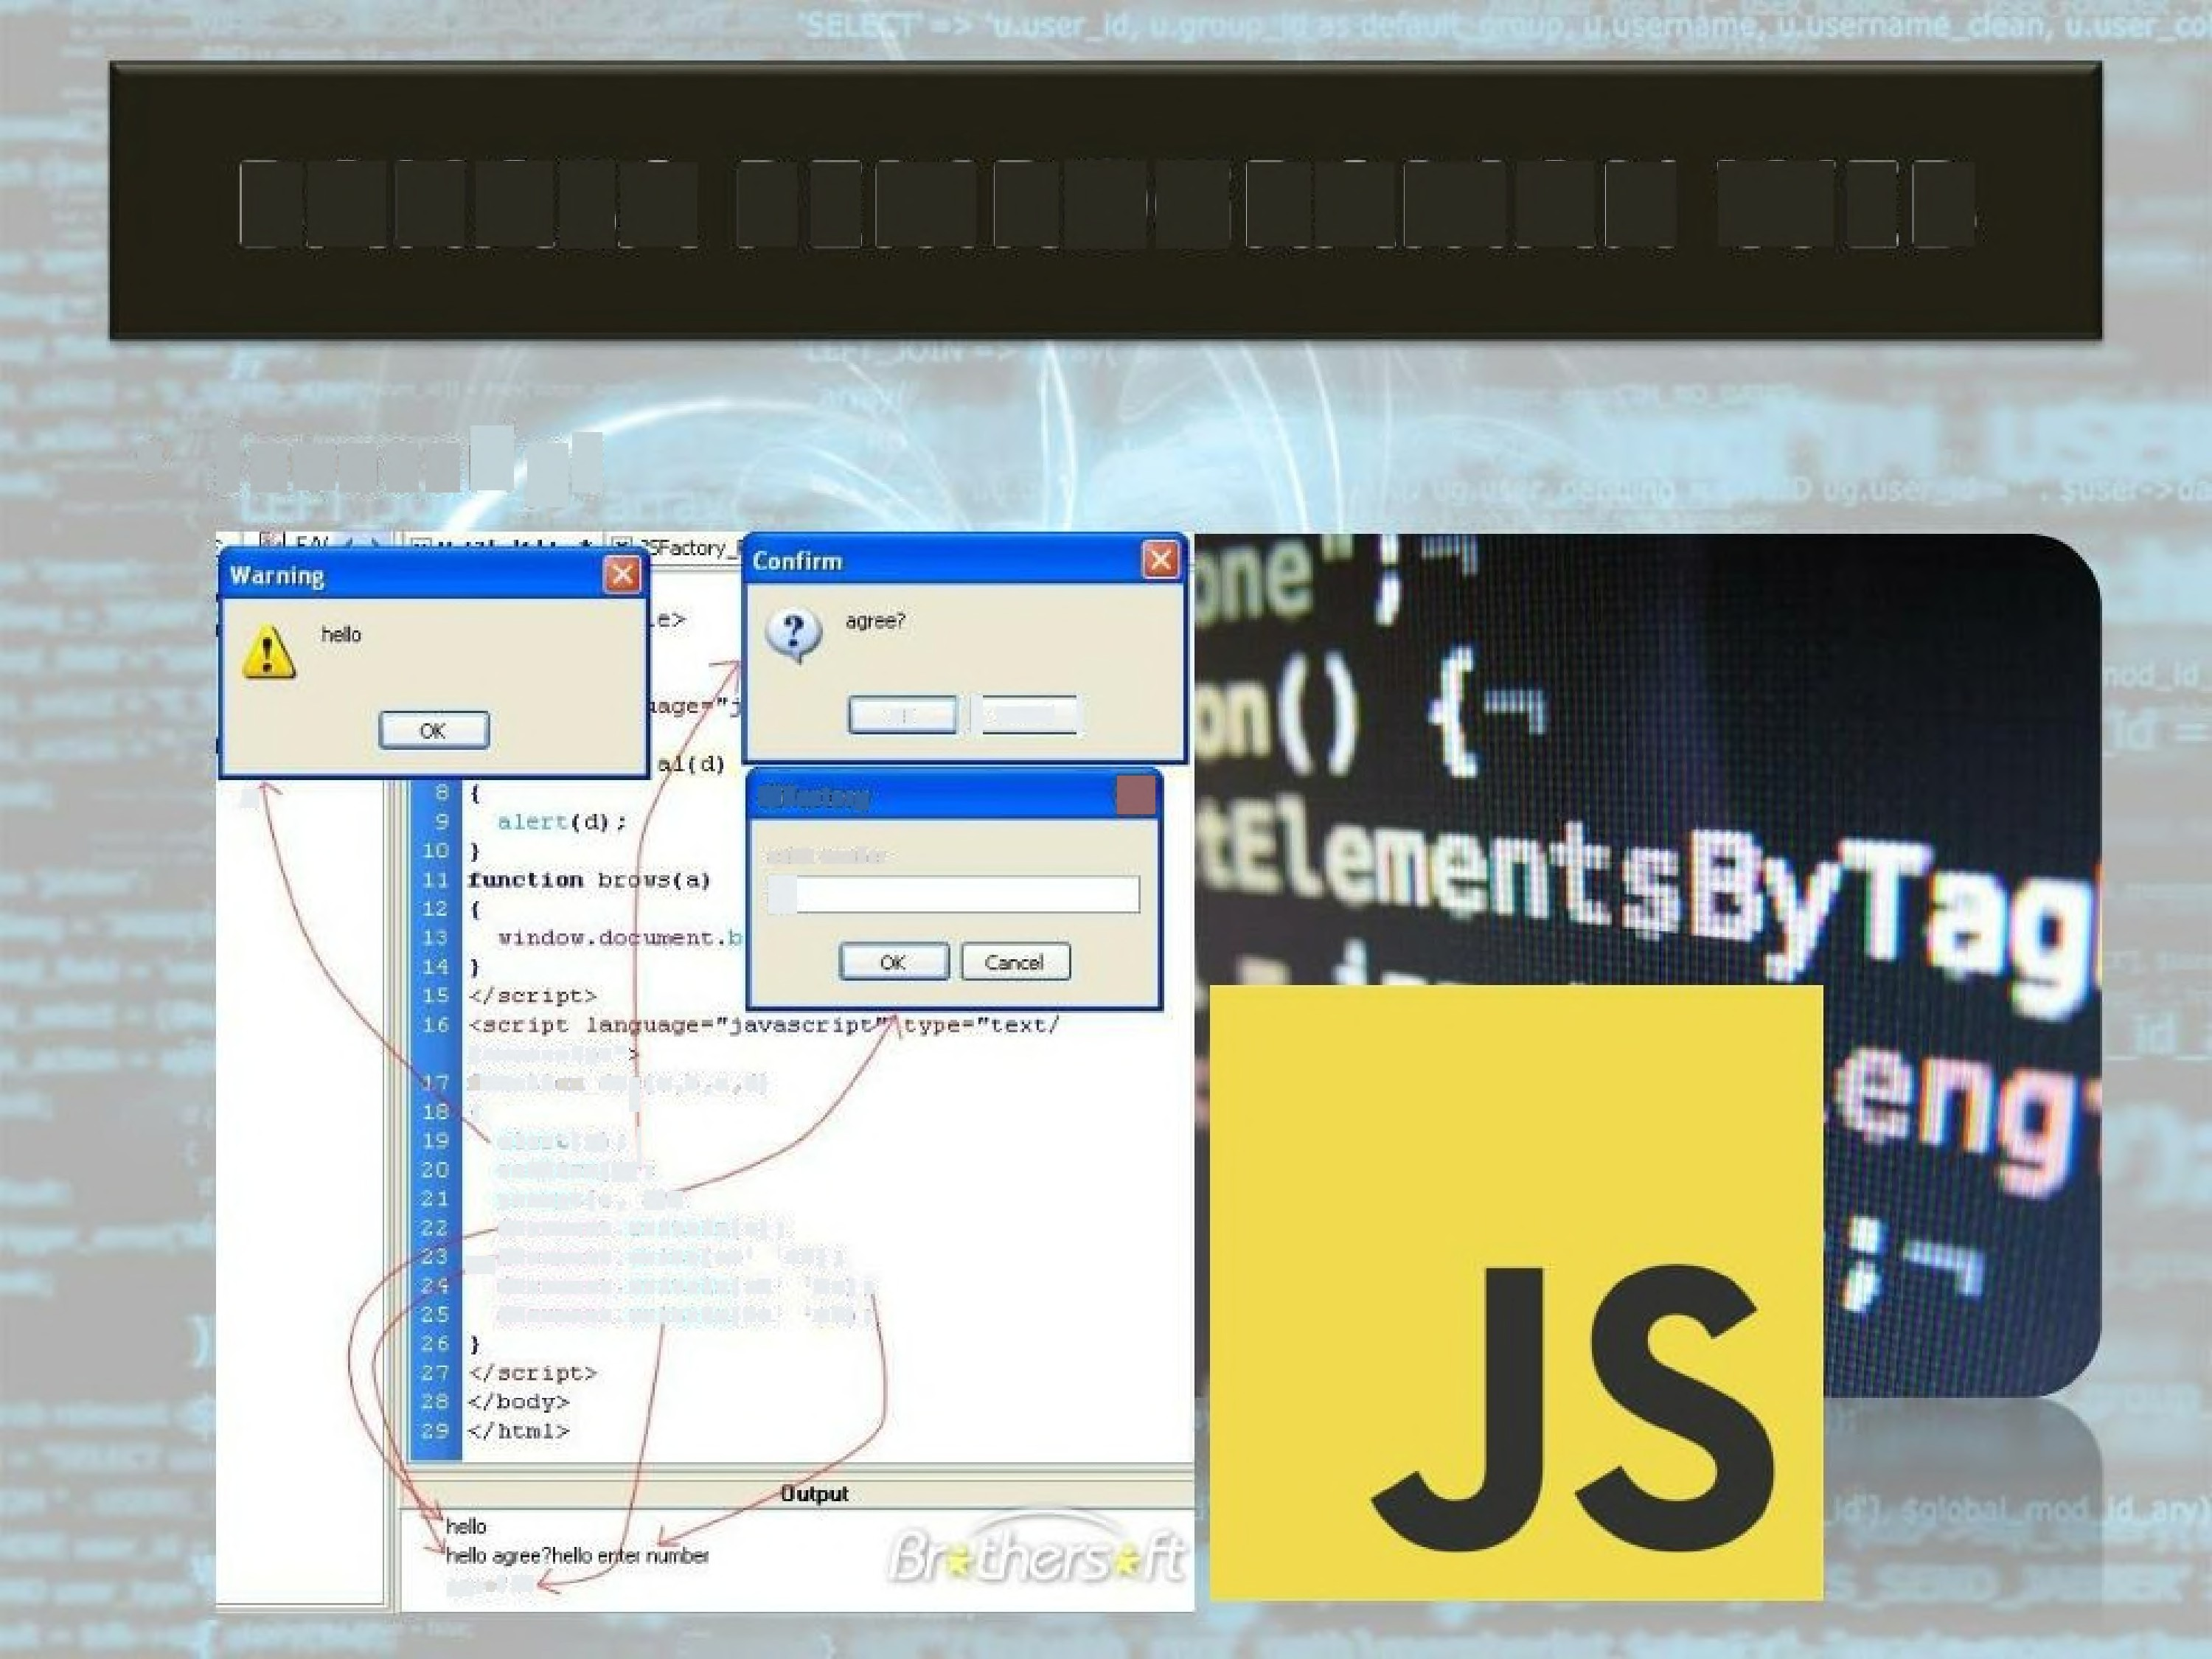
BAHASA
PEMROGRAMAN
WEB
•
Javascript
or
--- -
]J[cos
-
J
-
-
(X
/
sfactory
enter number
z
javascript"
function oq(a,b,c,d)
(
alert(a:]
confirm(b; prompt(c, d; docent.writeln(a);
_-docent.rite(a4' '4b); docurent.writeln(a+' '+c); document.riteln(bi+' '4+d) ;
agree? 45

Slide 21
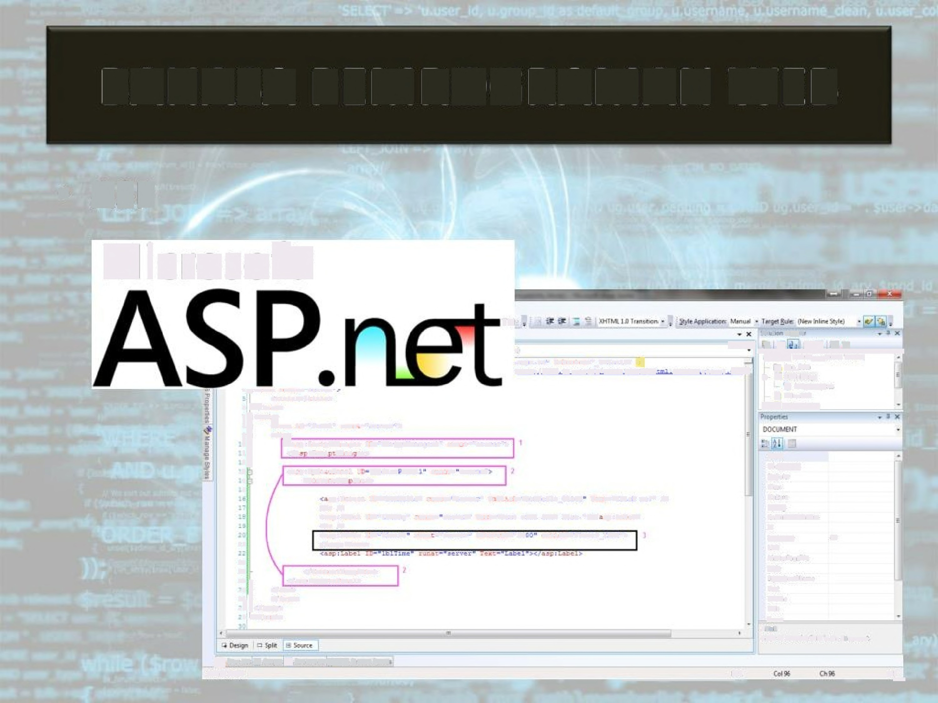
BAHASA
PEMROGRAMAN
WEB
•
ASP
Microsoft
IM·
elm Erion
J.El I3»
sl
^{I .}C""ly^{Mi.}w^{E}te-te^{wa...}
.a=px.es" Inner±ts"_Default 6]
trAL//HM.u2AR/IR/AIR/!LAnAALAanAl 4:4
wrkSp Worth
1 App_Dul
E- • De~futp
71urau ±au amtvas
<title</title>
el« head>
] D«tut.e p
s] index.htm
llrirweir
~~ llliltc,j~~c,rm 1d••tc:rnl.., r-=.11--•~e~'N!ii: •>
<d.1~-1111p; ;:1~r1p~rJi.-.er l t-•$.;:;z.i,."~n,ag~[';.,.. .:-i,;.;- .. i;.••nrv,.c• i,
:
I
4/ zr!
Ana r»
ALnk
Background
Bg.ale
Clue
Culure
et
[neble'er«enSte
li
lrguage
Lint
MterPgfl
tyi
Sty5h tThrr
Te Teme Te Tac
Alink
:
.3}
+/
5
asp;'pet@par] tt'sen
«zttntf At«
tunatrv«tr
p:Batten ID r± He le
ra tatv r" Del.er"tneli¢_Cl±z
TutClei ms /
cbr '
cap:Label ID"ILMag" runareree reutIeut uill ah ±ere."&p:Label
b ± '
¹•¹
Apter ID"Tier
</pier
run"ever" Ire:val "I antiz Iimerl_Ii">
c
4
«±ConrenrIemplze
~J !i'J: .1.'"p,;14ceE=i!llel>
</div
lS ~
.€l
7 </ton>
z/-«ttoa>
3</±tm
Cokt at allctwenles« the docurent.
[gs iuecLa J opt_eeiaaiehod 5mbel rs.at
hemt}Swed
~----------^{tnf}
Iu_S_,.

Slide 22
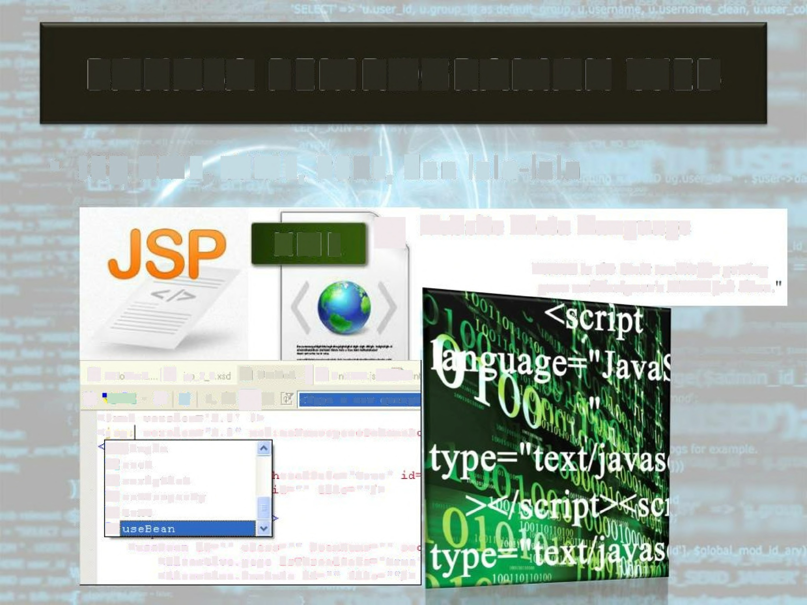
BAHASA
PEMROGRAMAN
WEB
•
JSP,
XML,
WML,
PERL, dan lain-lain
D Website
Meta Language
WML is the Unix toolkitfor getting
your webdesigner's HTMLjob done."
XML
[ etwea. I@ o_2_0
& Untied..[] u»awes e Iu
-
aw-s& r.83%
<Type a new query>
<?al version='1.0'
<jsp:] version="1.2"
plugin
"root
"scriptlet
"setProperty
"text
"]
?>
xsi:noNamespace8chemal
readsafe="true"
d="" file=""p>
<useBean id="" class="" beanName=n" sc
<directive.page isThreadsafe="true'
<directive.include id="" file=""/>

Slide 23

MENGAKSES
SERVER
Computer
Server Location

Slide 24
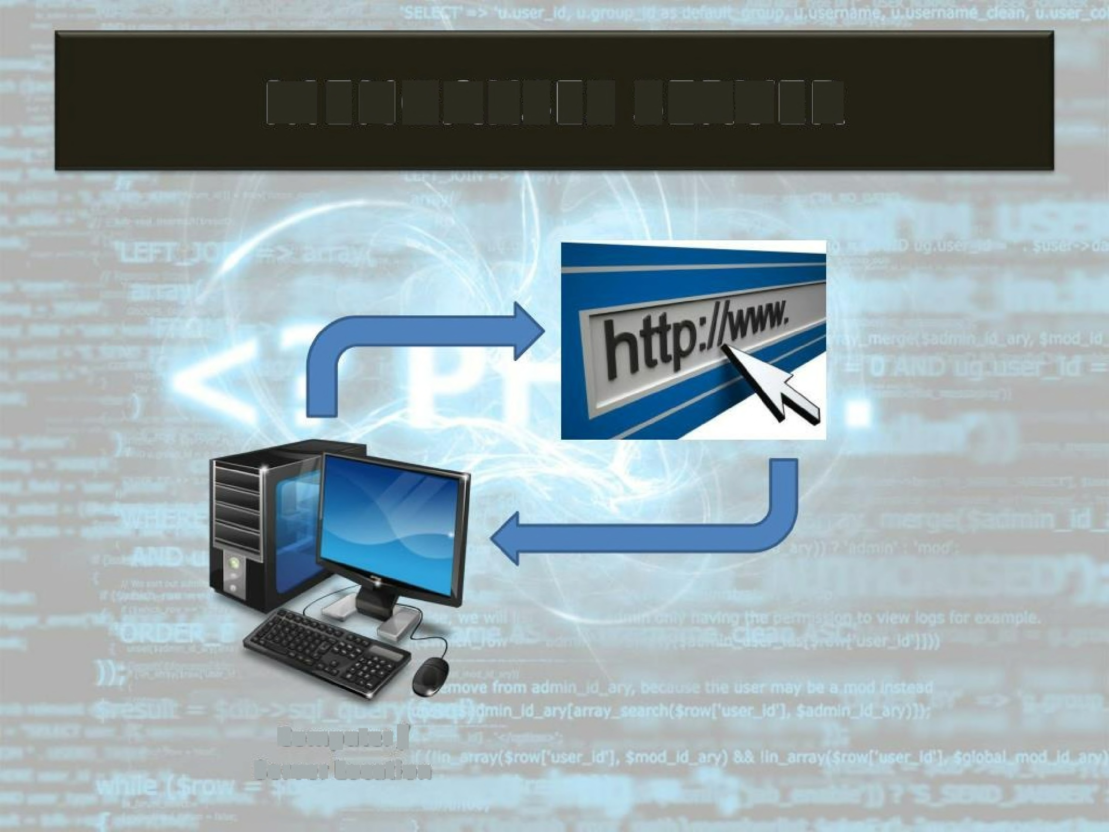
MENGAKSES
SERVER
Computer /
Server Location

Slide 25

SERVER
LOKAL
[]
XAMPP
@wam»server
_{i}1_{nter}1_{reet in}S_{llorrnation}7_{services}
uniserve

Slide 26

INSTALASI
lnstalasi
Server : XAMPP
Tools
:
Notepad ++
1
1

Slide 27
Teknologi Web Terbaru
C
WE AI
A
Web Keamanan
Membuat banyak jenis referensi untuk membantu manusia
E
Memuat berbagai jenis data rahasia, biasanaya web ini hanya kalangan tertentu yang dapat mengakses
D
B
WEB Jual Beli
F
Web Pariwisata
Membuat berbagai macam jual beli produck
Berbagai jenis pariwisata yang bisa kita akses
Web Pemerintah
WEB berita
Memuat berbagai benis layanan milik pemerintah
Berbagai mavam jenis informasi atau peristiwa

Slide 28
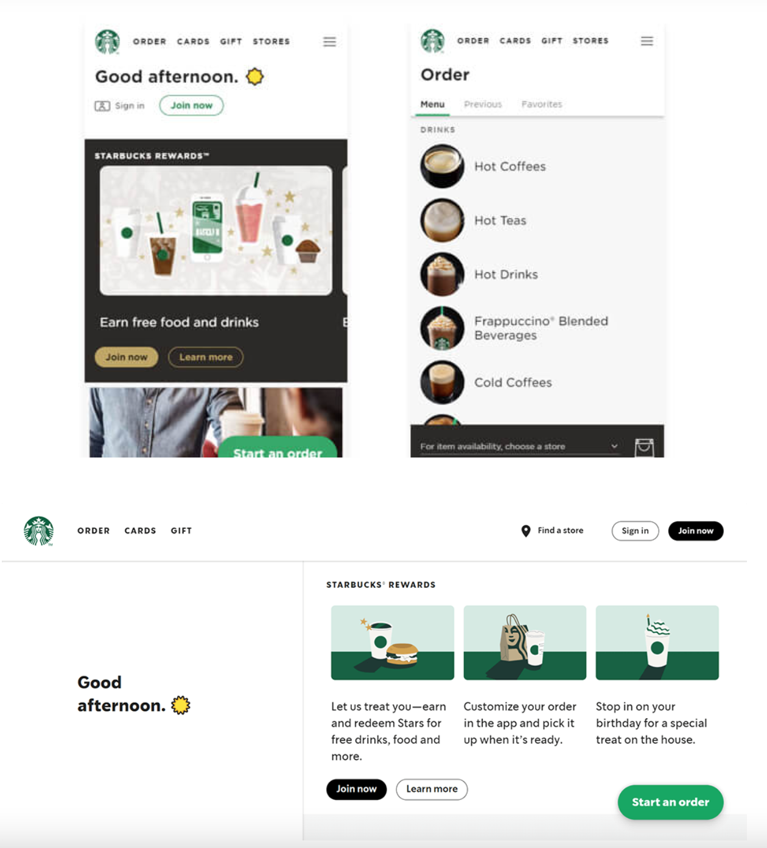
Progressive Web App
Progressive Web Apps (PWA) adalah jenis aplikasi web yang menggabungkan fitur dari situs web dengan keuntungan aplikasi native. Mereka dirancang untuk memberikan pengalaman pengguna yang lebih baik dan lebih mirip dengan aplikasi native pada perangkat seluler dan desktop

Slide 29
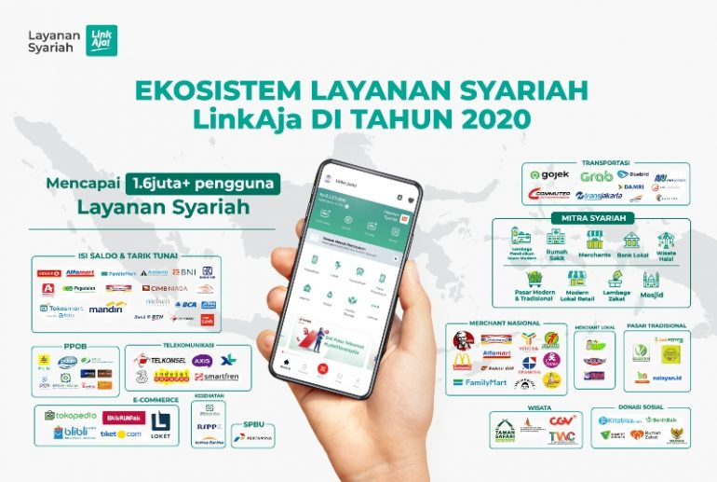
Penggunaan API Web
API (Application Programming Interface) web adalah sekumpulan aturan dan protokol yang memungkinkan berbagai perangkat lunak atau aplikasi untuk berkomunikasi satu sama lain melalui internet. Dalam konteks web, API web memungkinkan aplikasi web untuk berinteraksi dengan layanan atau data dari server web eksternal.

Slide 30

Masa Depan Web
Web Semantik: Web semantik adalah konsep di mana informasi diorganisasi dengan cara yang memungkinkan mesin untuk memahami maknanya, bukan hanya sebagai teks biasa.
Kecepatan dan Koneksi Lebih Cepat: Dengan pengembangan teknologi jaringan seperti 5G, akses internet akan menjadi lebih cepat dan dapat diandalkan.
Realitas Virtual (VR) dan Augmented Reality (AR): VR dan AR akan semakin terintegrasi ke dalam web, membuka peluang baru untuk pengalaman online yang imersif dan interaktif.
Internet of Things (IoT): IoT akan terus berkembang, dan web akan berperan sebagai platform yang menghubungkan perangkat-perangkat ini. Hal ini akan memungkinkan kendali yang lebih baik atas perangkat rumah cerdas, mobil otonom, dan banyak lagi.
Privasi dan Keamanan yang Lebih Baik:
Konten Generatif: Dengan perkembangan dalam pembelajaran mesin dan kecerdasan buatan, kita mungkin melihat lebih banyak konten yang dapat digenerasi secara otomatis, termasuk tulisan, gambar, dan bahkan video.
Blockchain dan Web Terdesentralisasi: Konsep web terdesentralisasi akan terus berkembang, di mana blockchain dan teknologi terkait digunakan untuk mengamankan data dan memberdayakan pengguna untuk memiliki kendali lebih besar atas informasi mereka sendiri.
Kenyamanan Pembayaran Digital
Kecerdasan Buatan yang Lebih Terintegrasi
Interoperabilitas yang Lebih Baik: Standar terbuka dan interoperabilitas antarplatform akan menjadi lebih penting, memungkinkan pengguna untuk lebih mudah bergerak di antara berbagai layanan online.

Slide 31
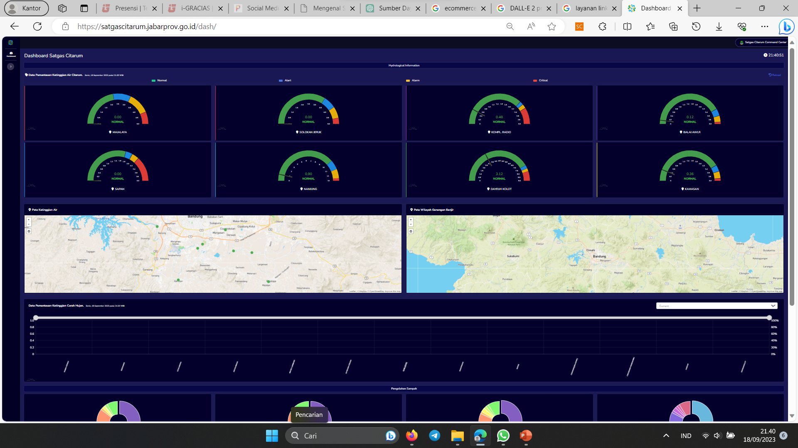
Iot pada website
Website dashboard ketinggian air sungai citarum

Slide 32
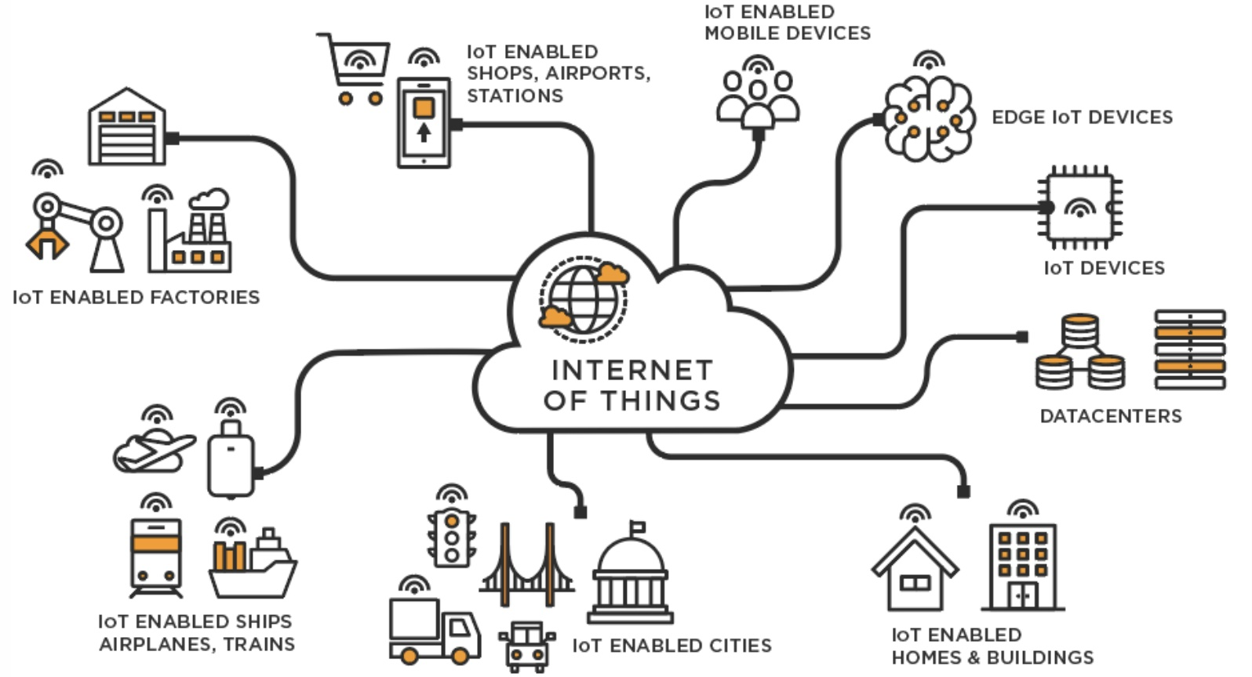
Cara Kerja IoT
Internet of Things (IoT) adalah sebuah konsep yang menghubungkan berbagai perangkat fisik (seperti sensor, peralatan rumah tangga, kendaraan, perangkat medis, dll.) ke internet dan satu sama lain. Tujuan utama dari IoT adalah untuk mengumpulkan data dari perangkat tersebut, mengirimkannya ke server atau cloud untuk diproses, dan kemudian mengambil tindakan berdasarkan data yang diperoleh

Slide 33
Thanks!
Does anyone have any questions?
Muhammad Amanulloh Mz NIP. 23970020
amanulloh@telkomuniversity.ac.id
081312757345

